Slide 1

语言：老师的手
制作者：中班年级组

Slide 2
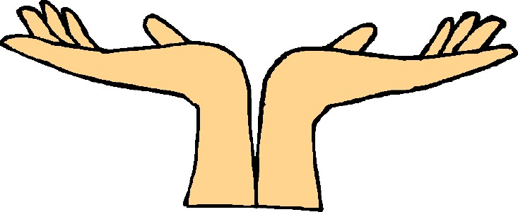

Slide 3
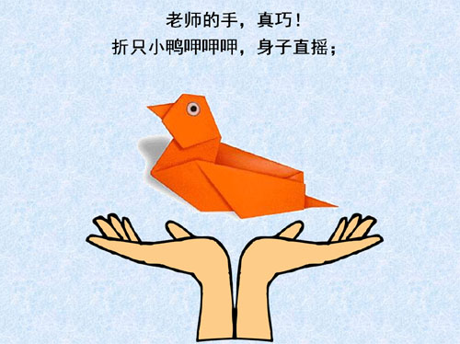

Slide 5
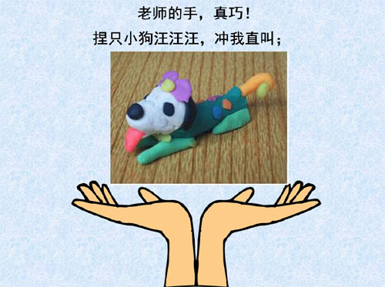

Slide 7
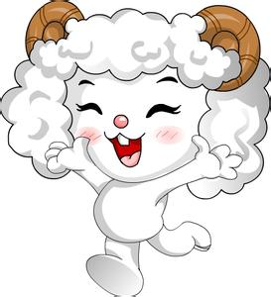
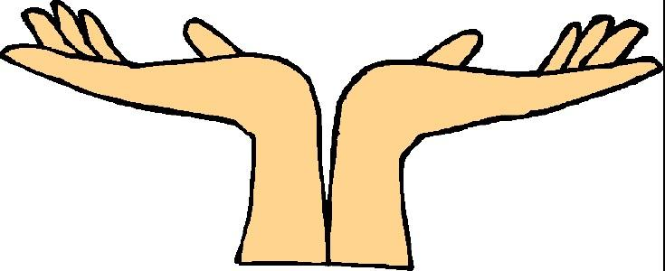
老师的手，真巧！
画只小羊“咩咩咩”——要吃青草。

Slide 9
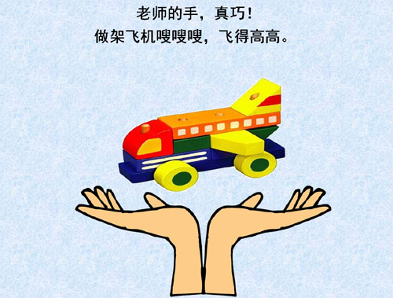

Slide 10
